Slide 1
ȘCOALA GIMNAZIALĂ NR.3
SLOBOZIA
CERC PEDAGOGIC ÎNVĂȚĂMÂNT PRIMAR
CENTRUL METODIC II
SLOBOZIA

Slide 2
PLANUL INDIVIDUALIZAT DE ÎNVĂȚARE-
PREMISĂ A SUCCESULUI ȘCOLAR
4 MARTIE 2025

Slide 3
PLAN INDIVIDUALIZAT DE ÎNVĂȚARE
DATE GENERALE
TIPUL PLANULUI
ARIA/DISCIPLINA DE INTERVENȚIE
TIPUL DE INTERVENȚIE
OBIECTIVE
PROGRAM DE INTERVENȚIE
REZULTATE OBȚINUTE

Slide 4
NUME ȘI PRENUME ELEV:P.M.D
CLASA:I
AN ȘCOLAR:2024-2025
NUME ȘI PRENUME CADRU DIDACTIC:OANCEA LAURA DANA
TIPUL PLANULUI:
pentru învățare remedială
ARIA/ DISCIPLINA DE INTERVENȚIE:
Limbă și comunicare
Matematică și științe ale naturii
TIPUL DE INTERVENȚIE:
activități remediale, după orele de curs, în cadrul școlii
activități remediale în timpul orelor de curs
verificarea temelor suplimentare/diferențiate pentru elevii cu rămâneri în urmă.

Slide 5
Obiective :
CLR
·să înţeleagă un mesaj oral sau scris;
·să-şi însuşească deprinderi grafice de bază;
·să despartă corect în silabe;
·să efectueze o gama variată de exerciţii de vocabular și scriere prin intermediul unor activităţi simple, accesibile şi în ritm propriu atât la clasă cât şi individual;
·să scrie corect pe spațiul dat litere de mână, cuvinte, propoziții.
MEM
·să recunoască și să citească corect numerele 0-31;
·să formeze numerele 0-31 și să le ordoneze și compare corect.
·să efectueze operații cu adunări/ scăderi în concentrul 0-31;

Slide 6
PROGRAM DE REMEDIERE ȘCOLARĂ
COMUNICARE ÎN LIMBA ROMÂNĂ
OBIECTIVE |  | DISCIPLINA Limba română Activități | Conținuturi | Nr. ore | Data
C.S | Obiective operaţionale |  | Citirea de cuvinte și propoziții Citirea corectă, cu intonaţie-respectând semnele de punctuaţie Cuvinte cu acelaşi înţeles/ cu înţeles opus. Alcătuire de enunţuri Evaluare orală Citirea unui text Formularea de întrebări și răspunsuri Exerciții de copiere Exerciții de transcriere Dictări | 2 2 1 1 1 2 1 1 2 | 10X-17X 24X-7XI 14XI 21XI 28XI 5XII-12XII 19XII 16I 23I-30I
4.1 4.2 4.3 | - să înţeleagă mesajul oral sau scris ; - să recunoască literele de tipar mari şi mici învăţate; - să realizeze literele mari şi mici învăţate, respectând regulile de scriere - să transcrie silabe, cuvinte şi propoziţii - să despartă cuvintele în silabe; -sa citeasca pe litere, silabe, cuvinte, texte de mică întindere; -să scrie după dictare litere, silabe, cuvinte și propoziții -să susțină un dialog simplu pe diferite teme; -să alcătuiască enunțuri după imagini și/sau cu cuvinte date; | - exerciţii de trasare a elementelor grafice; - exerciţii de scriere a unor elemente grafice pregătitoare, care să faciliteze scrierea literelor și scriere în duct continuu; - exerciţii de scriere a literelor, silabelor, cuvintelor si propoziţiilor; - exerciţii de scriere a literelor si a cuvintelor, respectând forma, mărimea lor; - exerciţii de încadrare corectă în pagină a textului (data, alineat); - exerciţii de apreciere corectă a spaţiului dintre cuvinte; - dictări de cuvinte și propoziţii; -exersarea citirii pe silabe, cuvinte, a unor texte de mică întindere ; -ex.de creare de enunțuri ; -ex.de corespondență imagine-cuvânt ; -răspunsuri la întrebări legate de texte date ;

Slide 7
PROGRAM DE REMEDIERE ȘCOLARĂ
MATEMATICĂ
 | OBIECTIVE | DISCIPLINA Matematică | Continuturi | Nr. ore | Data
Ob. ref | Obiective operaţionale | Activitati | Adunări și scăderi în concentrul 0-10 Numerația 0-31 Evaluare orală Probleme diverse Adunări și scăderi în concentrul 0-31 Probleme | 2h 2h 1h 1h 4h 4h | 9X-16X 23X-6XI 13XI 20XI 27XI-4XII 11XII, 18XII 9I 16I 23I 30I
1.1 1.2 1.3 | - să scrie şi să citească corect cifrele şi numerele învăţate 0-31 - să compare şi să ordoneze crescător şi descrescător numerele învăţate 0-31. - să efectueze operaţii simple de adunare şi scădere cu numere cuprinse în concentrul 0-31 cu trecere peste ordin; -sa efectueze operații de adunare și scădere cu numere cuprinse între 0-31 fără trecere peste ordin; -Să rezolve probleme cu o operație. | - exerciţii de grupare a unor obiecte (bile, beţişoare); - exerciţii de numărare cu pas dat, “înainte” si înapoi”, cu și fără sprijin în obiecte sau desene; exerciţii de grupare si regrupare a obiectelor sau desenelor numărate în funcţie de „pasul numărării”; - exerciţii de comparare a numerelor folosind algoritmul de comparare; - exerciţii de adunare si scădere cu numere naturale de la 0 la 31 fără trecere peste ordin; verificarea rezultatelor cu ajutorul obiectelor; -ex.de adunare și scădere în concentrul 0-31 cu trecere peste ordin; -probleme cu o operație.

Slide 8
REZULTATE OBȚINUTE
În urma aplicării planului remedial pentru eleva P.M.D., s-au obținut următoarele rezultate:
CLR:
fluența în citit este foarte bună și înțelege textele simple;
s-au îmbunătățit abilitățile de scriere pe spațiul de tip , rezultatele la copier, transcriere și dictare fiind bune și foarte bune;
eleva desparte corect în silabe și auzului fonematic este bine dezvoltat.
În urma evaluărilor formative și sumative la CLR s-a concluzionat că, momentan, nu sunt necesare măsuri remediale.
MEM:
eleva recunoaște și citește corect numerele 0-31;
compune și descompune cu dificultate numerele 0-31, necesitând sprijin la stabilirea zecilor și unităților( scrierea denumirii ordinului, colorarea diferită a Z și U)
numără corect de la 0 la 31, crescător și descrescător;
ordonează și compară corect numerele, dar nu stăpânește semnele <, > sau =.
nu stăpânește noțiunile de par/ impar și depistează cu sprijin dacă numărul este cu soț sau fără soț;( bețișoare, degete etc).
efectuează operații cu adunări/ scăderi în concentrul 0-31 cu sprijin, cu obiecte, degete, scara numerică, prin numărare;
nu stăpânește foarte bine termenii matematici specifici: sumă, diferență, scăzător, descăzut etc;

Slide 9
Referitor la atitudinea elevei față de activitățile școlare, copilul manifestă încă anxietate atunci când nu înțelege sarcinile de lucru, mai ales la matematică, nu înțelege și nu rezolvă corect sarcinile mai complexe, punând răspunsuri la întâmplare, lucrează într-un ritm greoi la matematică, uneori refuză să lucreze și plânge mai rar dacă este lăsat să lucreze singur. Dacă la începutul planului remedial nu dorea să participe la orele suplimentare și plângea, acum se pregătește și întelege necesitatea activităților remediale. Din păcate, nu merge constant la orele de consiliere și am constatat că la unele teme mama îi scrie pe caiet sau îi oferă răspunsurile. S-a discutat cu părintele și s-a stabilit modul în care aceasta să o sprijine acasă, cum să îi explice noțiunile studiate, activitățile pe care să le facă astfel încât să se remedieze toate aspectele constatate. În urma evaluărilor formative și sumative s-a concluzionat că încă sunt necesare măsuri remediale la MEM și se vor stabili noi obiective pentru perioada următoare. De asemenea, se recomandă în continuare consilierea școlară a elevei.

Slide 10
ANEXA 1
Rezultatele perioadei de evaluare inițială pentru eleva P.M.D
·Rezultatele obținute la testele inițiale. Citire - nivel mediu,scriere-nivel scăzut, Matematică - nivel scăzut.
·Copilul manifestă o atitudine nepotrivită la orele de matematică și la scriere: nu respectă sarcinile date, refuză să lucreze, plânge dacă este lăsat să lucreze singur, lucrează doar sub supraveghere și cu ajutor.
Nevoile de învățare identificate
CLR
·Dezvoltarea fluenței în citit și înțelegerea textelor simple; Îmbunătățirea abilităților de scriere pe spațiul dat a semnelor grafice, a literelor în forma lor corectă; Dezvoltarea capacităților de despărțire corectă în silabe și a auzului fonematic.
MEM
·Îmbunătățirea abilităților de calcul matematic de bază (adunări și scăderi).
·Numerele naturale: de la 0 la 10, de la 10 la 20, de la 20 la 31: are greseli în recunoaştere, formare, citire, scriere, comparare, ordonare;
·Înțelegerea și rezolvarea corectă a problemelor cu o operaţie de adunare/scădere.

Slide 11
ANEXA 2. Strategii și activități
·Activități zilnice de citire și scriere;
·Scriere a unor elemente grafice pregătitoare, care să faciliteze scrierea literelor și scriere în duct continuu;
·Exerciţii de încadrare corectă în pagină a textului (data, alineat);
·Creare de enunțuri și discuții pe baza unui text citit;
·Exerciţii de numărare cu pas dat, “înainte” si înapoi”, cu și fără sprijin în obiecte sau desene; exerciţii de grupare si regrupare a obiectelor sau desenelor numărate în funcţie de„pasul numărării”;
·exerciţii de comparare a numerelor folosind algoritmul de comparare;
·exerciţii de adunare si scădere cu numere naturale de la 0 la 31 fără/cu trecere peste ordin; verificarea rezultatelor cu ajutorul obiectelor;
·probleme cu o operație.
·Jocuri interactive pentru calcul matematic;
Resurse necesare
Cărți adaptate nivelului de citire, caiet cu liniatură tip I și fișe de trasare pe puncte, fișe de lucru personalizate pentru matematică, aplicații online educative pentru consolidarea abilităților, jocuri online, platforme educative, bețișoare, obiecte, scara numerică.

Slide 12
ANEXA 3.
Metode de evaluare | Evaluări săptămânale prin exerciții de citit și teste rapide de matematică, portofoliu cu fișele lucrate, observații directe ale progresului.
Interacțiune elev-părinte-profesor,consilier școlar | Întâlniri săptămânale între profesor și părinte pentru monitorizarea progresului, feedback constant din partea elevului asupra dificultăților întâmpinate. Sedințe de consiliere săptămânale și discuții cu acesta pentru măsurarea progresului.
Monitorizarea progresului | Grafic cu evoluția timpului de citire , cu evoluția scrisului și procentajul de răspunsuri corecte la exercițiile de matematică; ajustări ale planului dacă este necesar.

Slide 13
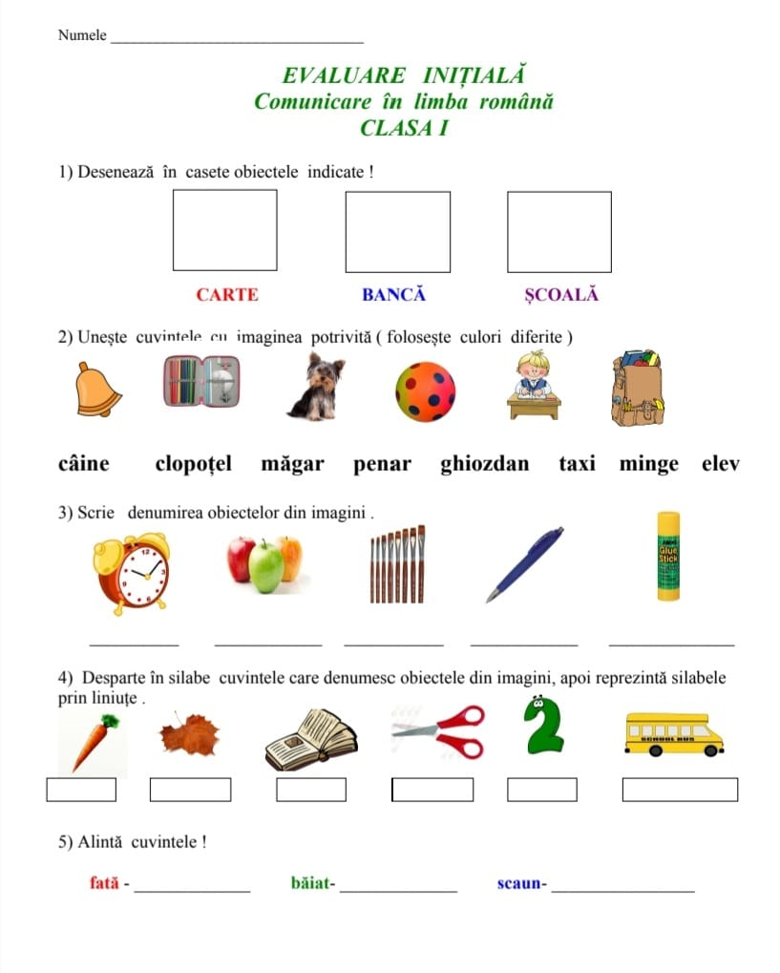
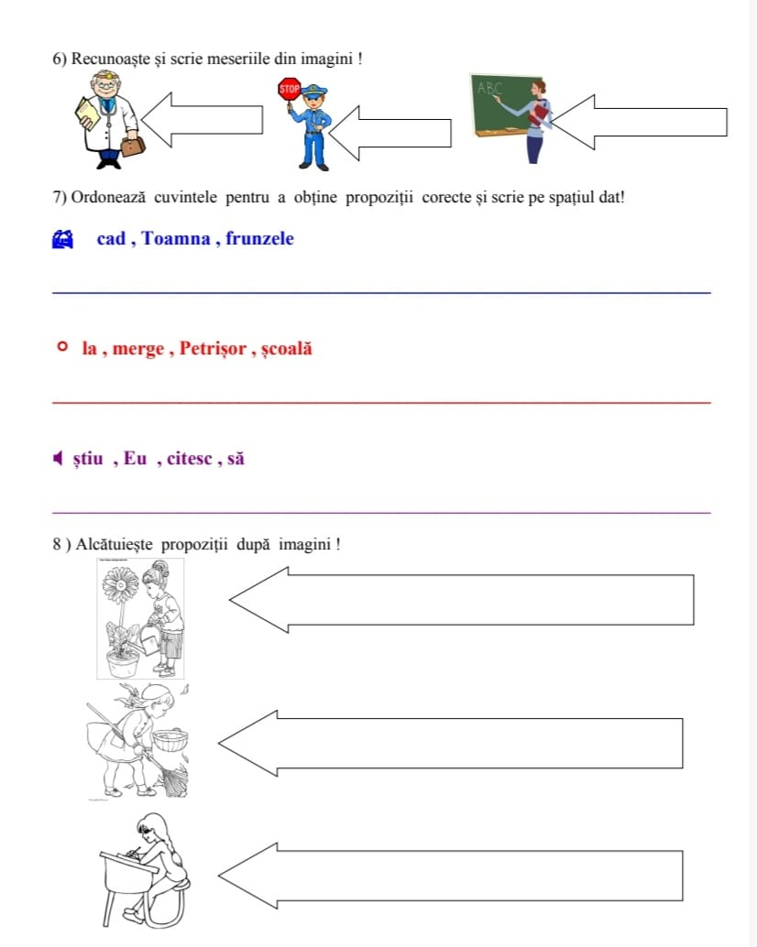
·.
.

Slide 14
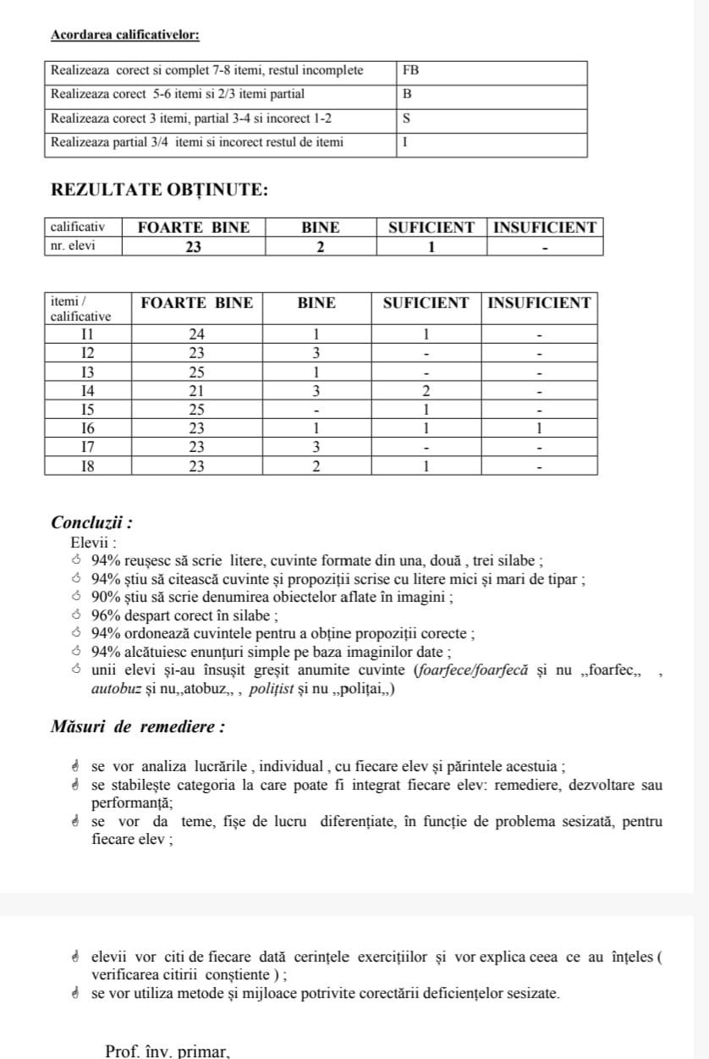
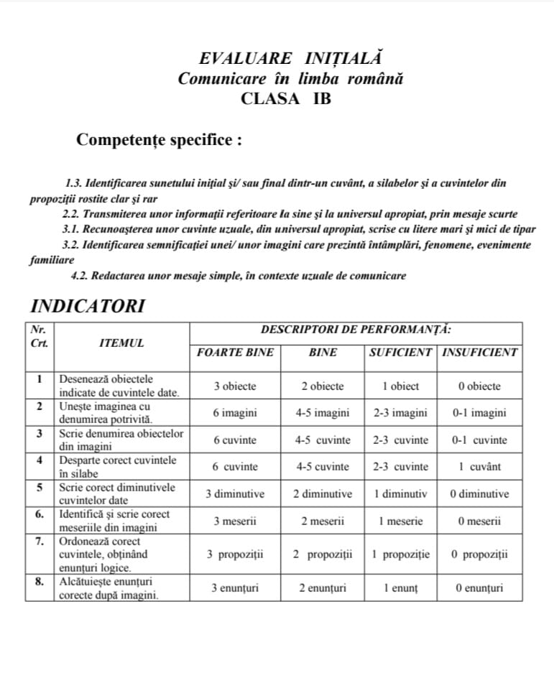
.
·.
.

Slide 15
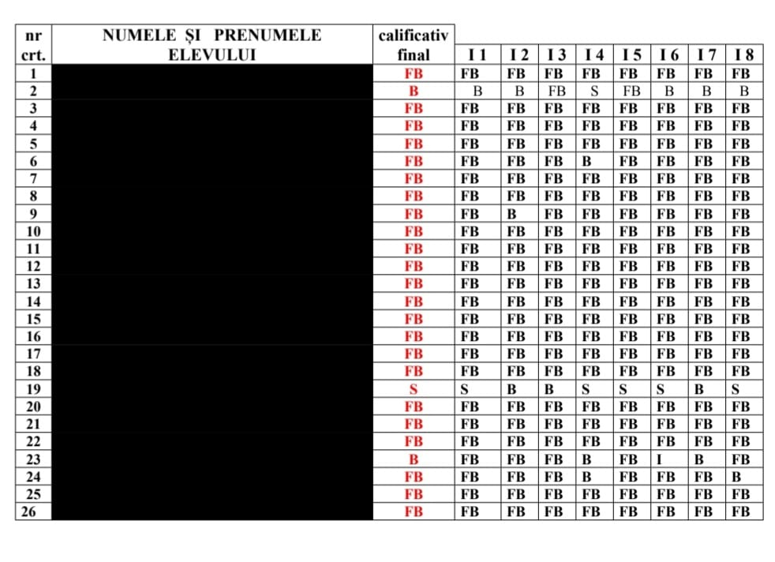
TABEL NOMINAL CU ELEVII CLASEI I B
INTEGRAȚI ÎN PROGRAM INDIVIDUALIZAT DE ÎNVĂȚARE
CONFORM REZULTATELOR EVALUĂRII INIȚIALE, ANUL ȘCOLAR 2024-2025
NR.CRT. | NUMELE ȘI PRENUMELE | COMUNICARE ÎN LIMBA ROMÂNĂ |  |  | MATEMATICĂ
 |  | REMEDIERE | DEZVOLTARE | PERFORMANȚĂ | REMEDIERE | DEZVOLTARE | PERFORMANȚĂ
 | ALEXE LUCAS MATEI
 | ANTON SABINA
 | AVRAM EMILIA IOANA
 | BOBOCEA REBECA BEATRICE MARIA
 | BOŞTINĂ JESSICA ŞTEFANIA
 | CONSTANTIN ELENA ANTONIA
 | COSTANDACHE IRIS OLIVIA
 | DOBRIN DAVID
 | DUMITRESCU RADU MATEI
 | ENE NICOLETA MARIA
 | GEANTĂ DARIUS GABRIEL
 | IONIŢĂ MARIA ALISSIA
 | MARCU ANDI MIHAIL
 | MECU IONUŢ MĂDĂLIN
 | MIU EVA MARIA
 | MODREA PAVEL
 | NICULA- NICOLAE COSMIN ANDREI
 | OPRESCU ANDA RAISA
 | PALUMBO MARIA DESIRE
 | PARPALĂ NICHOLAS ANDREI
 | STOICA MIRUNA GEORGIANA
 | ŞAMIT DIANA ANDRADA
 | TUDOR DAN MATEI IOAN
 | TUDOR EDUARD ANDREI
 | URSE KATIA ANASTASIA
 | VASILE MARIA SOFIA

Slide 16
VĂ MULȚUMIM!
MATERIAL REALIZAT DE:
Prof: OANCEA LAURA DANA
Prof: ALEXE VIORICA
Prof. TĂNASE GABRIELA
Înv. LICĂ ALINA

